Slide 1
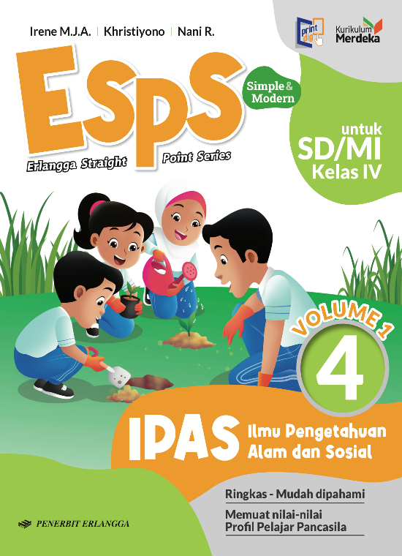
MEDIA MENGAJAR
IPAS
UNTUK SD/MI KELAS 4

Slide 2
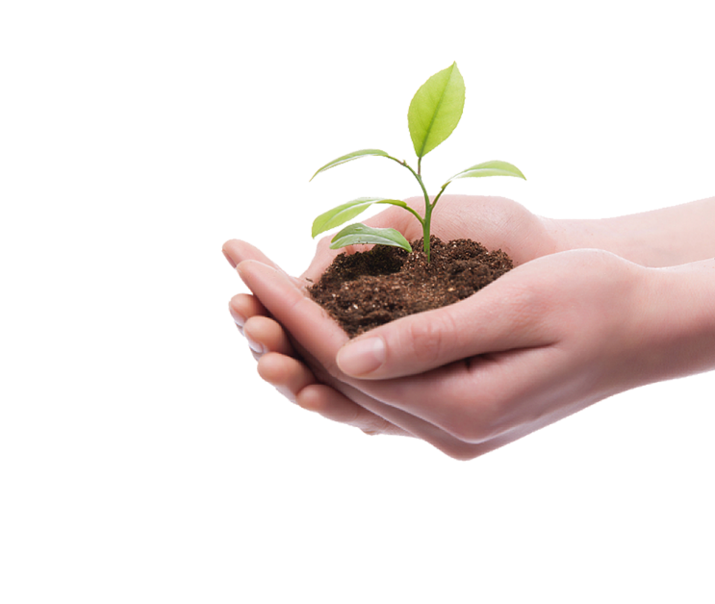
Bab
Tumbuhan Sumber Kehidupan
1
TUJUAN PEMBELAJARAN:
Mengidentifikasi bagian tubuh tumbuhan dan mendeskripsikan fungsinya.
Mendeskripsikan proses fotosintesis dan mengaitkan pentingnya proses tersebut bagi makhluk hidup.
Mengidentifikasi perkembangbiakan tumbuhan dan membuat laporannya.

Slide 3
Apa yang akan kita pelajari?
Akar
Tumbuhan Sumber Kehidupan
Bagian Tubuh Tumbuhan
Batang
Fotosintesis
Daun
Proses
Manfaat
Generatif
Perkembangbiakan Tumbuhan
Vegetatif

Slide 4
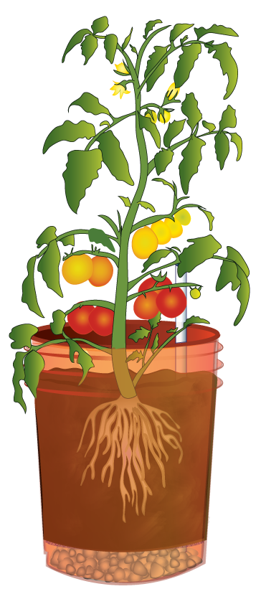
A. Bagian-Bagian Tumbuhan
DAUN
Daun berfungsi sebagai tempat fotosintesis dan organ pernapasan.
BATANG
Batang berfungsi sebagai penyokong dan pengangkut air dan zat hara dari akar ke daun, serta mengedarkan makanan dari daun ke seluruh bagian tumbuhan.
Akar berfungsi sebagai penegak tubuh tumbuhan serta pengisap air dan zat hara dari dalam tanah.
AKAR

Slide 5
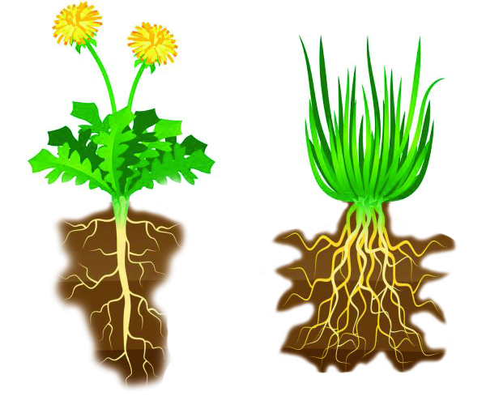
1. Akar
Akar adalah bagian tumbuhan yang biasanya tumbuh di dalam tanah.
Akar berdasarkan bentuknya:
Rambut akar untuk memperluas daerah penyerapan air dan zat hara.
Akar tunggang
Akar serabut

Slide 6
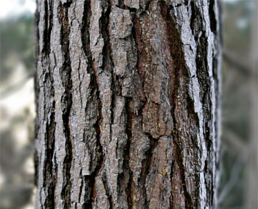
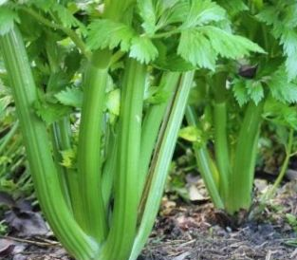
2. Batang
Ada dua jenis batang pada tumbuhan, yaitu batang berkayu dan batang basah.
Batang berkayu
Batang basah
Ciri-ciri:
Batang keras
Berwarna cokelat
Sulit dipatahkan
Ciri-ciri:
Batang lunak
Berwarna hijau
Mudah dipatahkan

Slide 7
3. Daun
Daun adalah bagian tumbuhan tempat terjadinya fotosintesis.
Bentuk daun umumnya pipih dan melebar.
Daun umumnya berwarna hijau.
Helai daun
Tulang daun
Tangkai daun

Slide 8
Macam-macam bentuk susunan tulang daun antara lain:
Tulang daun menyirip
Tulang daun menjari
Tulang daun melengkung
Tulang daun sejajar

Slide 9
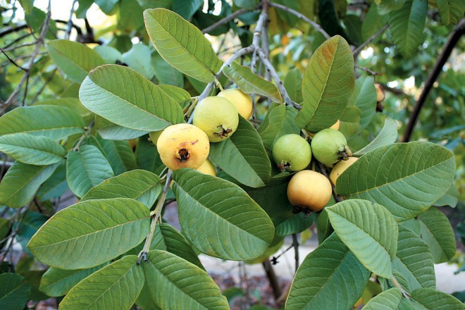
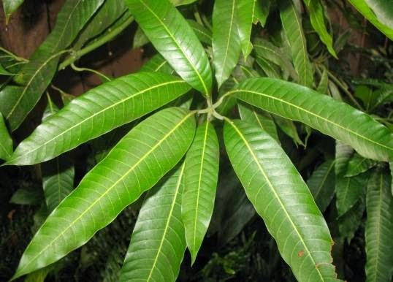
Tulang Daun Menyirip
Tulang daun menyirip berbentuk seperti susunan sirip ikan.
Daun jambu
Contohnya adalah daun mangga, daun jambu, daun nangka.
Daun mangga

Slide 10
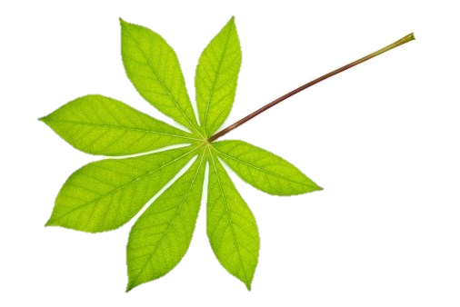
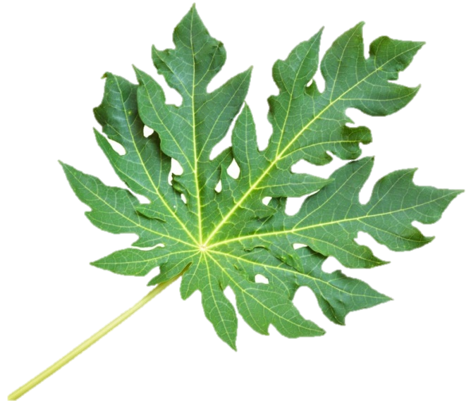
Tulang Daun Menjari
Bentuk tulang daun menjari seperti susunan jari-jari tangan.
Daun singkong
Daun pepaya
Contohnya adalah daun pepaya, daun singkong, dan daun jarak.

Slide 11
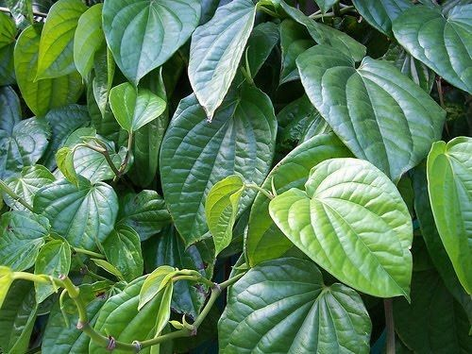
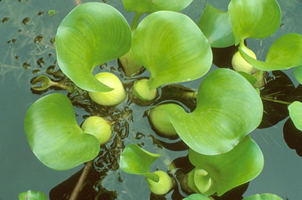
Tulang Daun Melengkung
Bentuk tulang daun melengkung seperti garis-garis lengkung. Ujung-ujung tulang daun terlihat menyatu.
Daun sirih
Contohnya adalah daun sirih, eceng gondok, dan daun genjer.
Daun eceng gondok

Slide 12
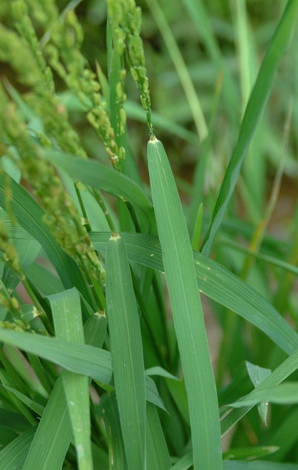
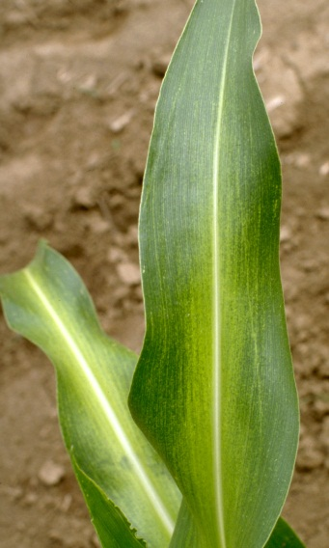
Tulang Daun Sejajar
Bentuk tulang daun sejajar seperti garis-garis lurus yang sejajar.
Contohnya adalah daun padi, jagung, dan semua jenis rumput.
Daun padi
Daun jagung

Slide 13
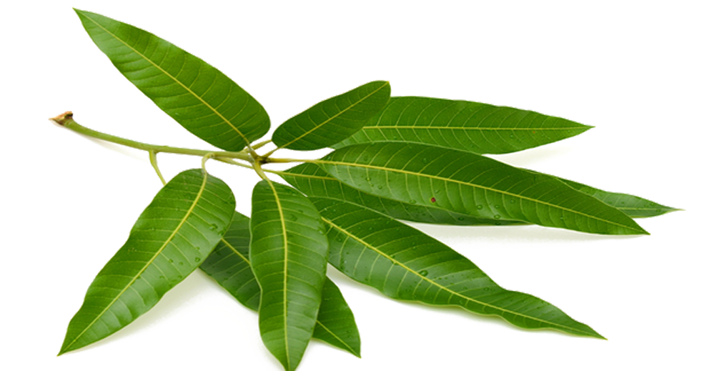
Berdasarkan jumlah helai daun:
Daun majemuk
Satu tangkai terdiri atas banyak daun.
Contoh: daun mangga
Daun tunggal
Satu tangkai terdiri atas satu daun.
Contoh: daun kelapa

Slide 14
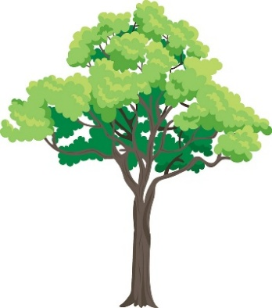
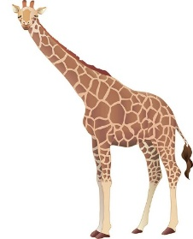
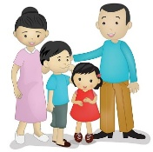
B. Fotosintesis, Proses Paling Penting di Bumi
Makhluk hidup yang dapat membuat makanannya sendiri
Berdasarkan Cara Makhluk Hidup Memperoleh Makanan
Autotrof
Makhluk hidup yang tidak dapat membuat makanannya sendiri.
Heterotrof

Slide 15
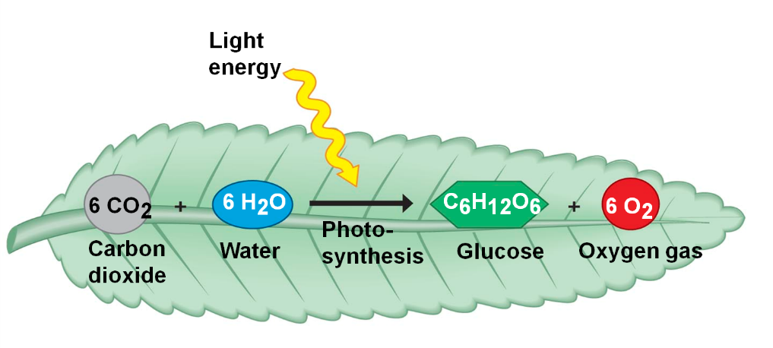
1. Fotosintesis
Energi cahaya
Proses pembuatan makanan oleh tumbuhan dengan menggunakan cahaya matahari, air, dan karbon dioksida.
Fotosintesis terjadi di daun.
Air
Diserap klorofil yang ada di kloroplas
Glukosa
Oksigen
Karbon dioksida
Tumbuhan mengubah energi cahaya menjadi energi kimia.

Slide 16
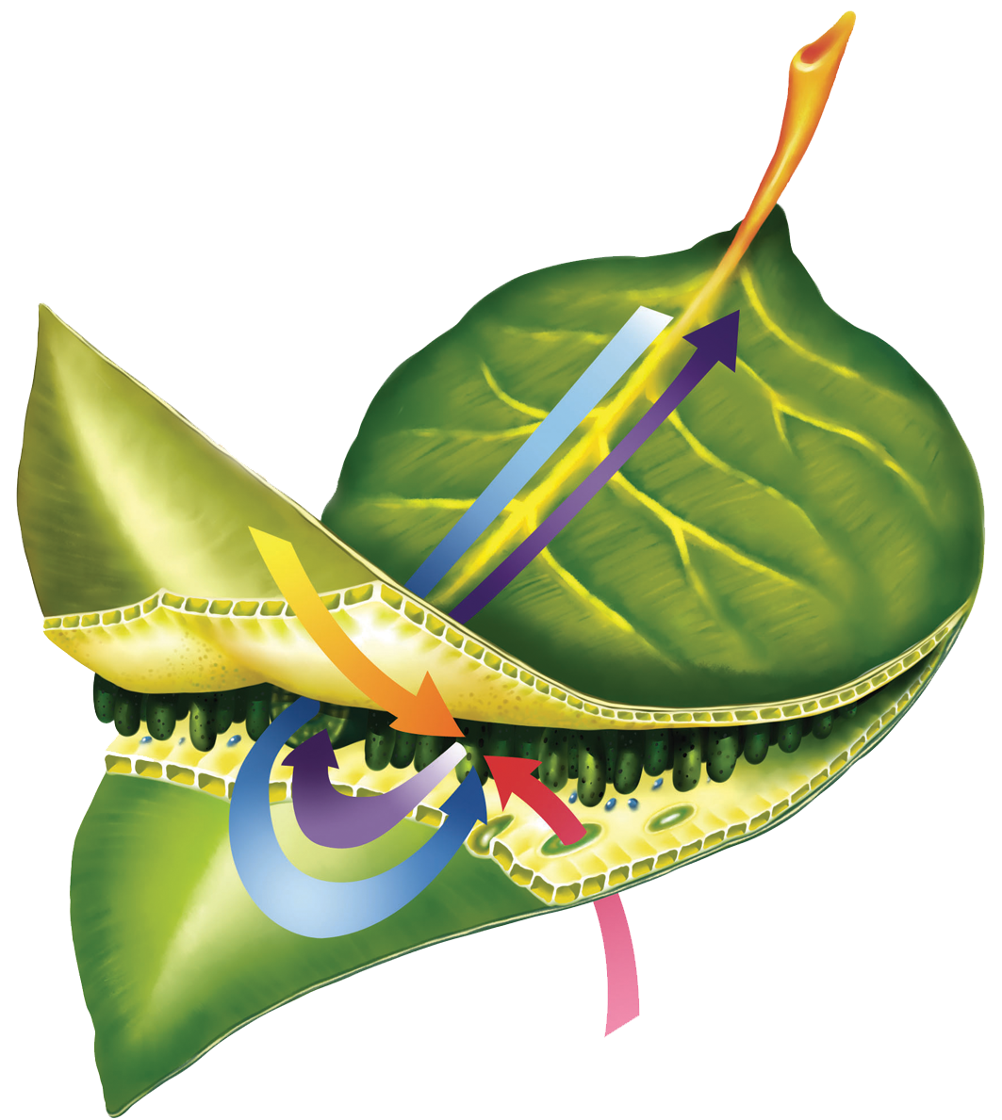
AIR + KARBON DIOKSIDA
KARBOHIDRAT + OKSIGEN
➔
Cahaya matahari
diserap oleh kloroplas
Glukosa +
O₂
Glukosa akan disalurkan ke seluruh tubuh tumbuhan melalui pembuluh floem.
Air +
CO₂
Karbon dioksida
diperoleh dari udara.
Gas CO₂ diserap melalui stomata dan lentisel
Oksigen hasil fotosintesis
dilepaskan ke udara.

Slide 17
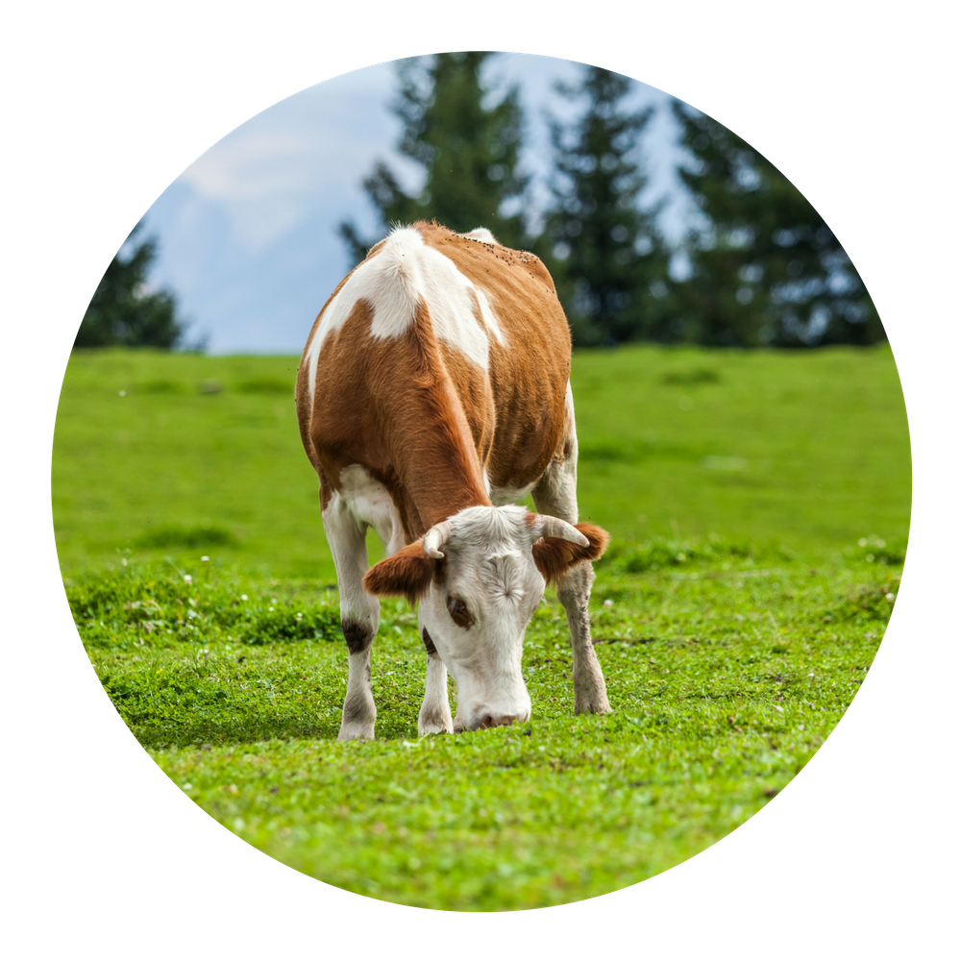
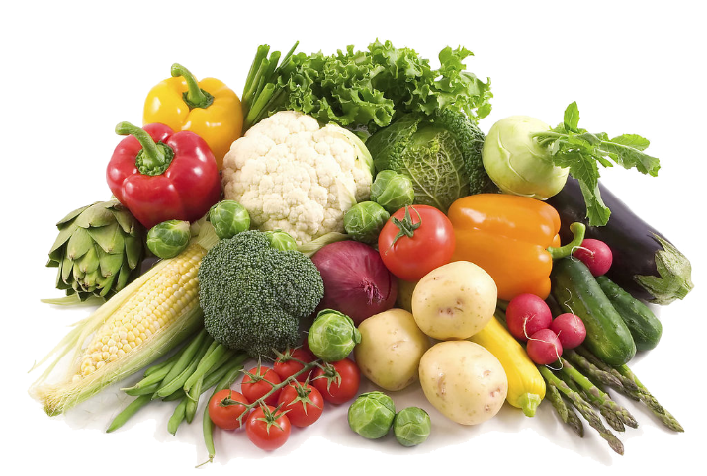
2. Manfaat Fotosintesis
a. Tumbuhan sebagai Sumber Makanan
Kelebihan karbohidrat hasil fotosintesis akan disimpan di berbagai bagian tumbuhan dalam bentuk zat tepung (amilum).
b. Tumbuhan sebagai Produsen dalam Rantai Makanan

Slide 18
c. Tumbuhan sebagai Pembersih Udara
Karbon dioksida dari hasil pernapasan makhluk hidup, asap pabrik, dan asap kendaraan diserap oleh tumbuhan.

Slide 19
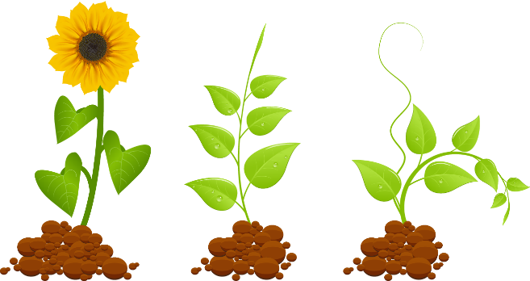
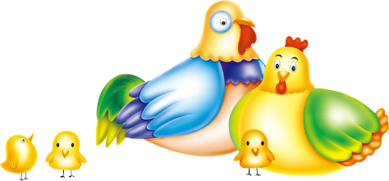
C. Perkembangbiakan Tumbuhan
Perkembangbiakan adalah kemampuan makhluk hidup memperbanyak diri dengan menghasilkan keturunan baru.
Makhluk hidup berkembang biak untuk mempertahankan kelestariannya.

Slide 20
Perkembangbiakan Tumbuhan
Generatif
Vegetatif
Alami
Buatan
Perkembangbiakan generatif melibatkan induk jantan dan induk betina.
Perkembangbiakan vegetatif tanpa melibatkan induk jantan dan induk betina.

Slide 21
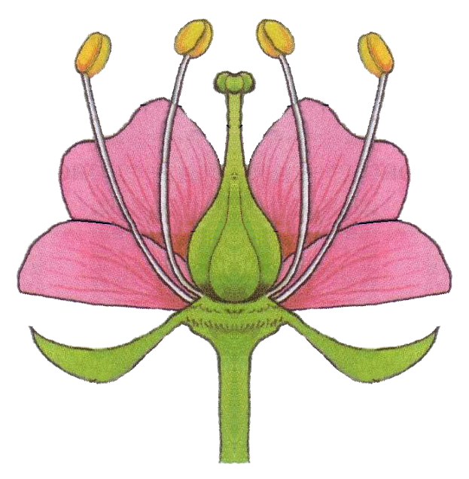
1. Perkembangbiakan Secara Generatif
a. Bunga dan bagian-bagiannya
Tangkai putik
Putik
Ciri perkembangbiakan generatif pada tumbuhan adalah munculnya bunga.
Kepala putik
Kepala sari
Benang sari
Bagian bunga yang berperan dalam perkembangbiakan generatif yaitu putik dan benang sari.
Tangkai sari
Mahkota
Kelopak
Tangkai

Slide 22
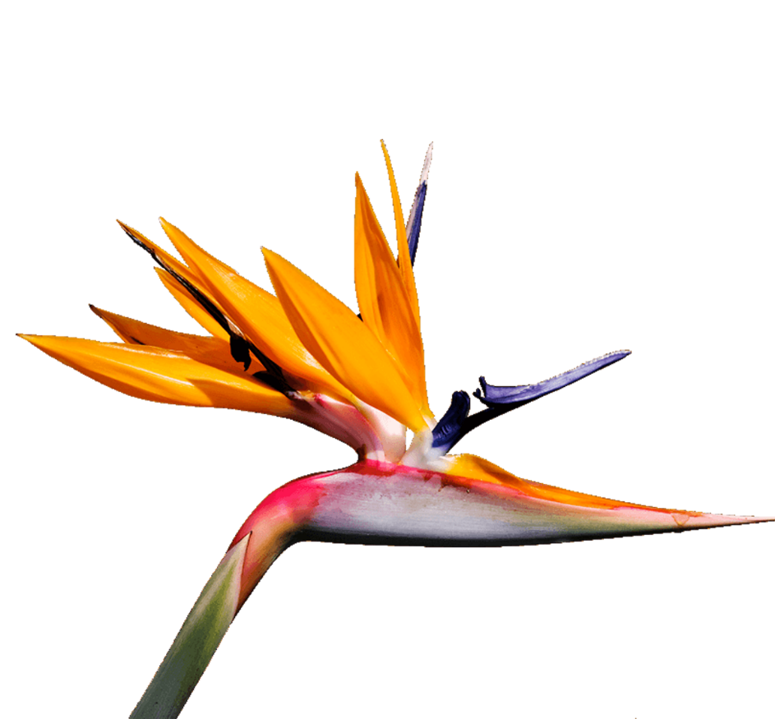
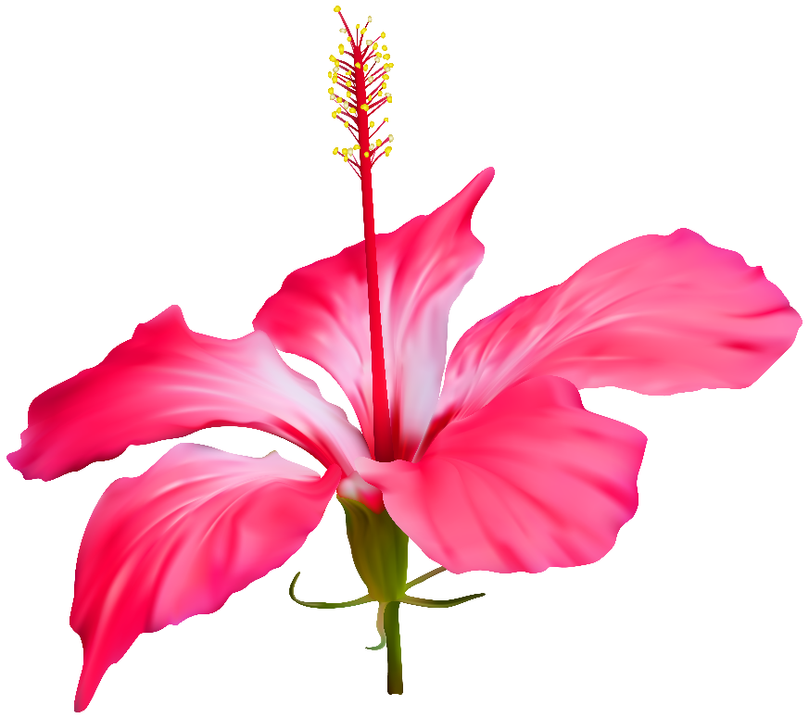
Berdasarkan kelengkapan bagian-bagiannya:
Bunga tidak lengkap
Bunga lengkap
Tidak memiliki salah satu bagian bunga.
Memiliki semua bagian bunga.
Contoh: bunga kembang sepatu.
Contoh: bunga burung surga tidak memiliki kelopak.

Slide 23
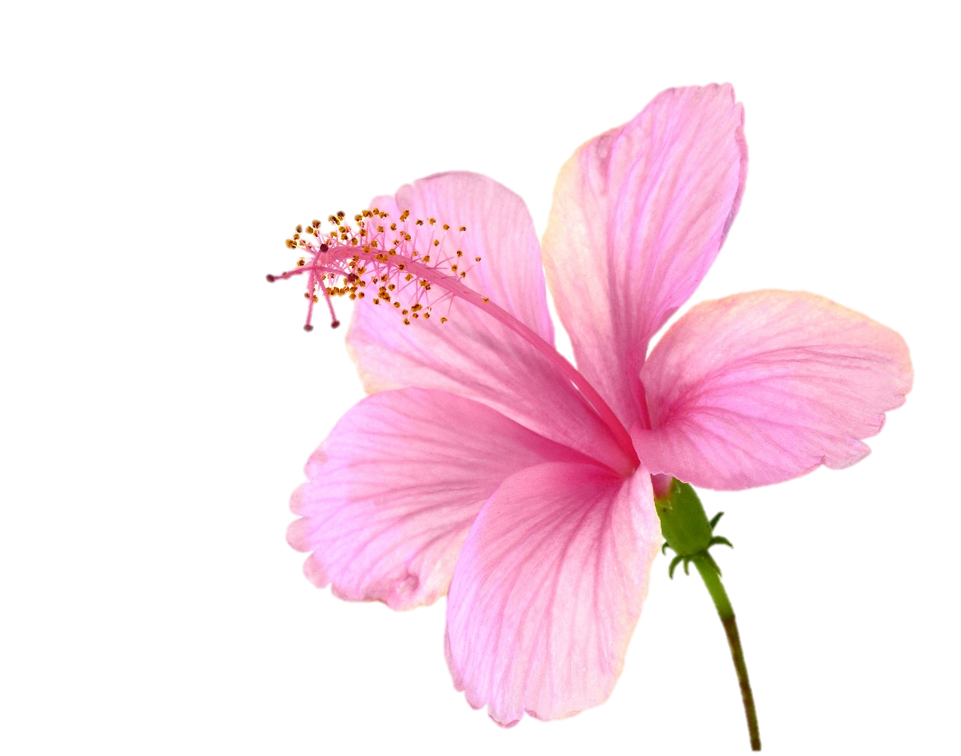
Berdasarkan alat perkembangbiakannya:
Bunga sempurna
Bunga jantan
Bunga tidak sempurna
Bunga betina

Slide 24
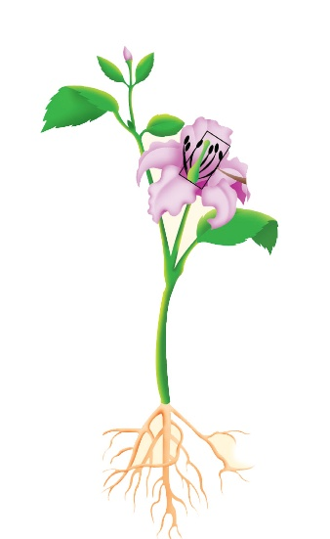
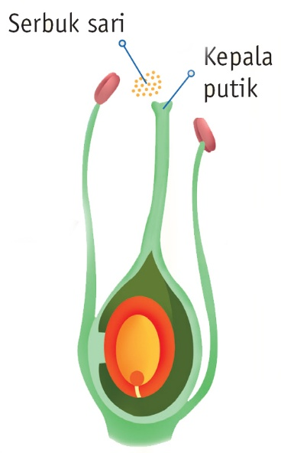
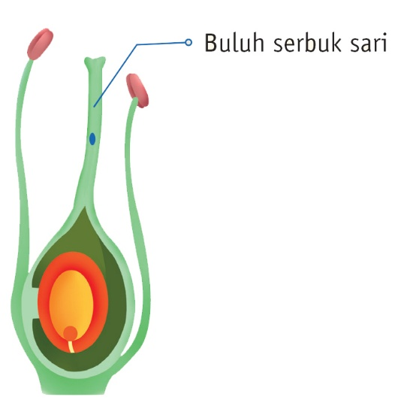
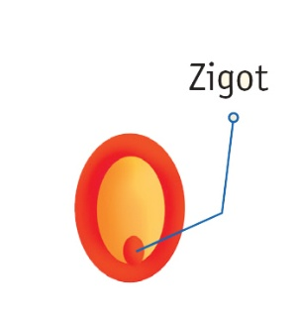
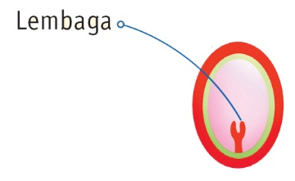
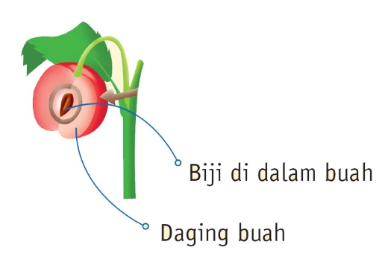
b. Proses penyerbukan dan pembuahan pada bunga

Slide 26
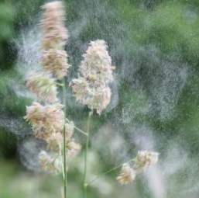
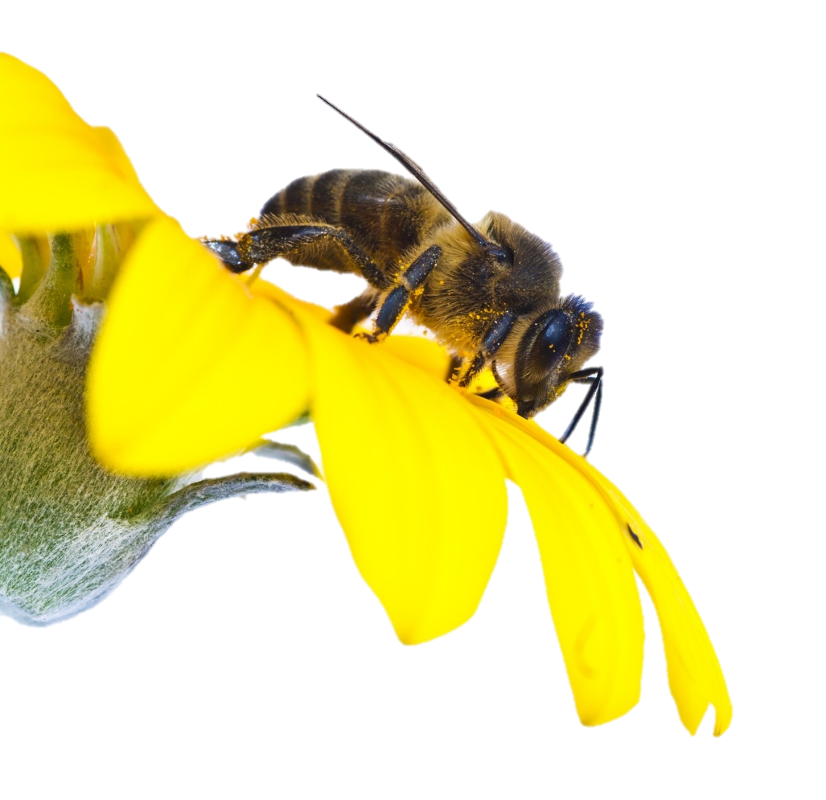
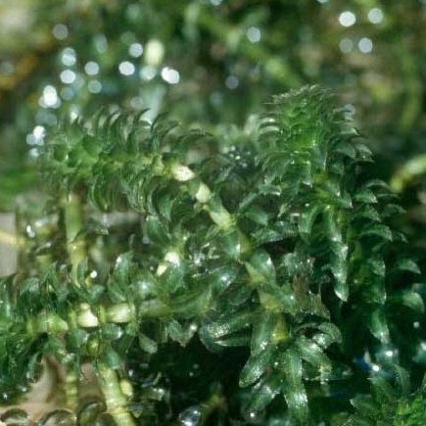
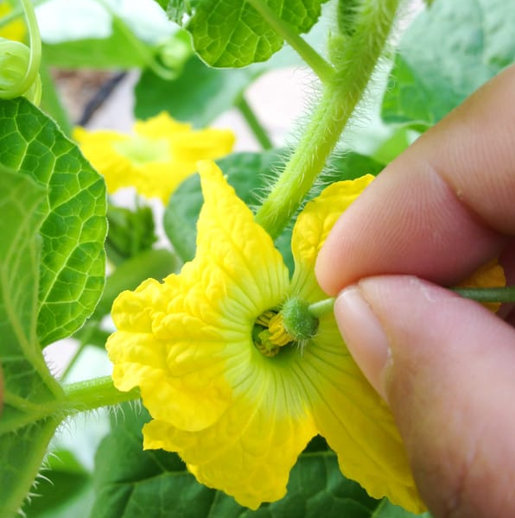
c. Perantara Penyerbukan
Angin
Air
Hewan
Manusia

Slide 27
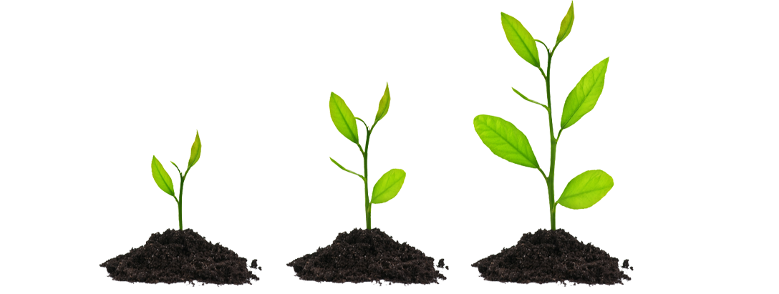
d. Penyebaran Biji
Setelah terjadi penyerbukan, bakal biji akan berkembang menjadi biji yang berisi calon tumbuhan baru.
Biji yang “hinggap” di lingkungan yang tepat akan tumbuh menjadi tumbuhan baru.

Slide 28
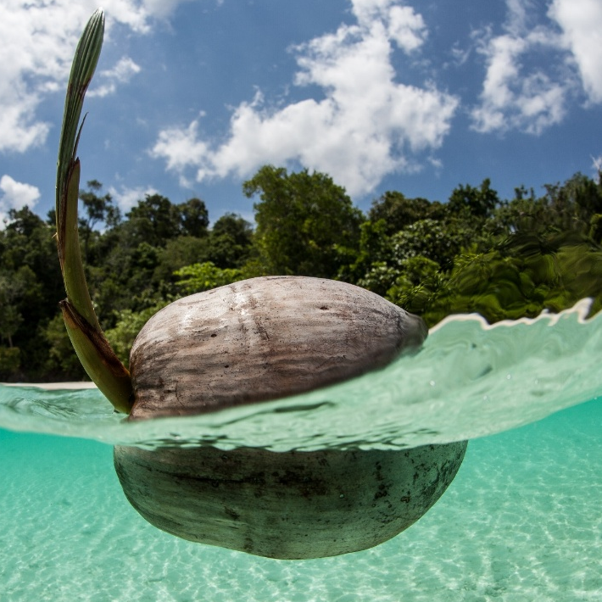
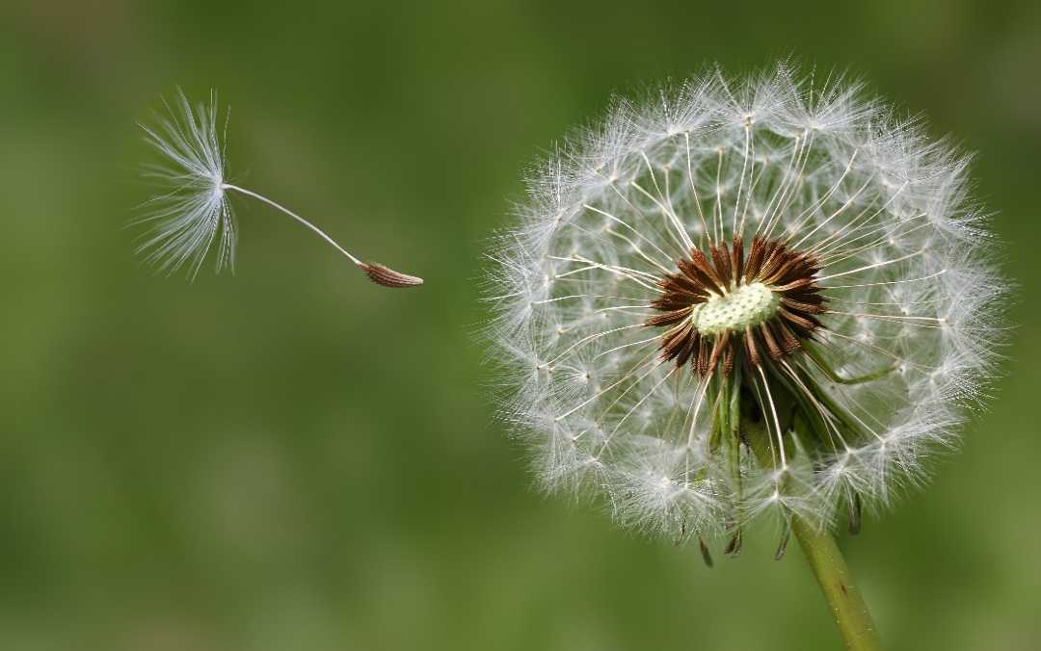
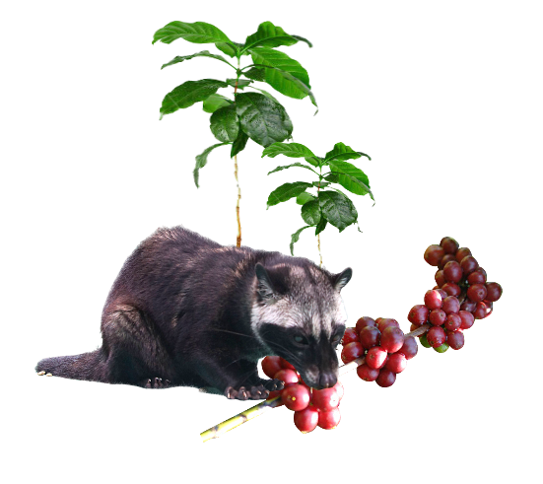
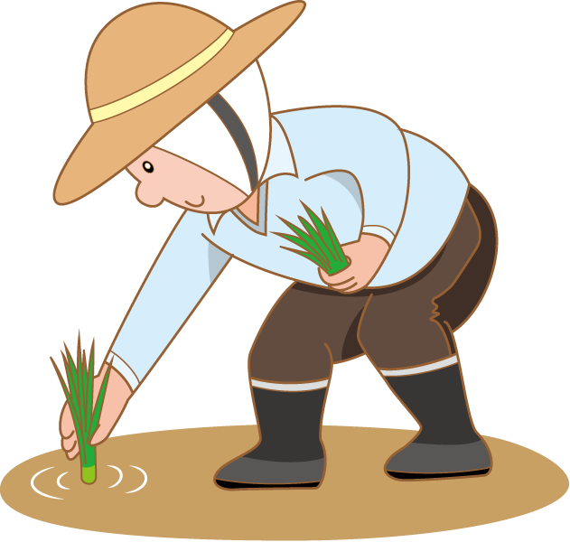
Macam-macam perantara dalam penyebaran biji:
Angin
Air
Manusia
Hewan

Slide 29
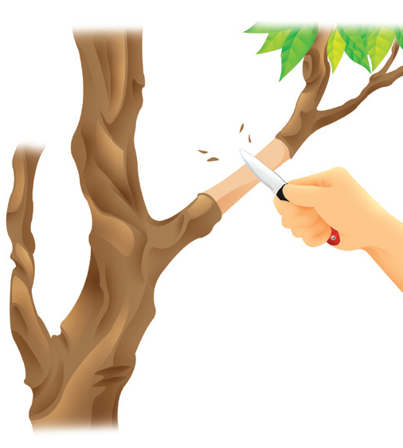
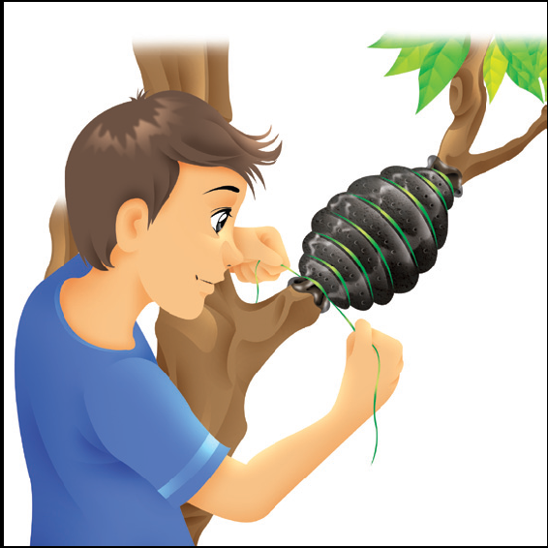
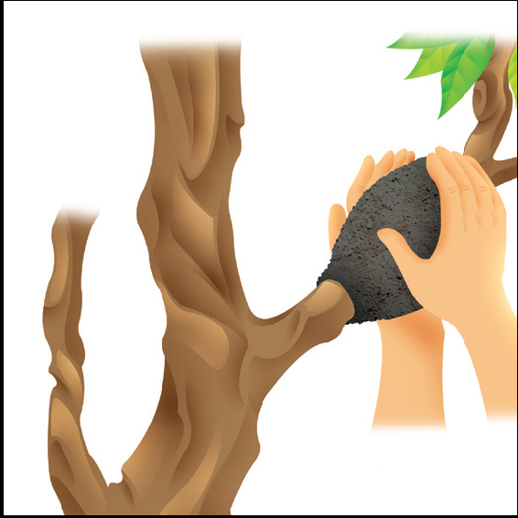
2. Perkembangbiakan Secara Vegetatif
1) Mencangkok
1
3
2
Dahan dikupas sampai terlihat bagian putihnya.
Dahan yang bersih ditutup dengan tanah
humus.
Dahan dibungkus dengan plastik dan diberi lubang-lubang kecil.

Slide 30
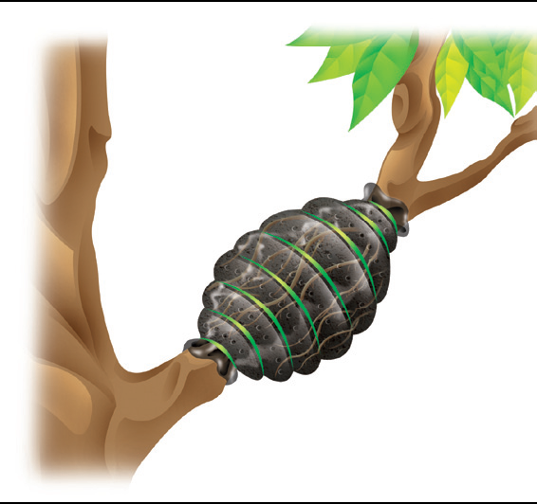
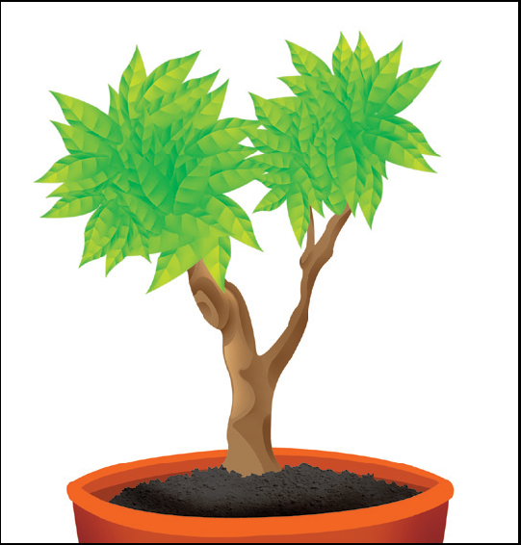
4
5
Setelah beberapa hari, akar akan muncul di dahan yang ditutup plastik tersebut.
Dahan dipotong dan dipindahkan
ke pot atau
di tanah.

Slide 31
KELEBIHAN
Berbuah lebih cepat dibandingkan jika ditanam dari biji
Memiliki sifat yang sama dengan induknya
KEKURANGAN
Akar tanaman kurang kuat
Umur tanaman lebih pendek.

Slide 32
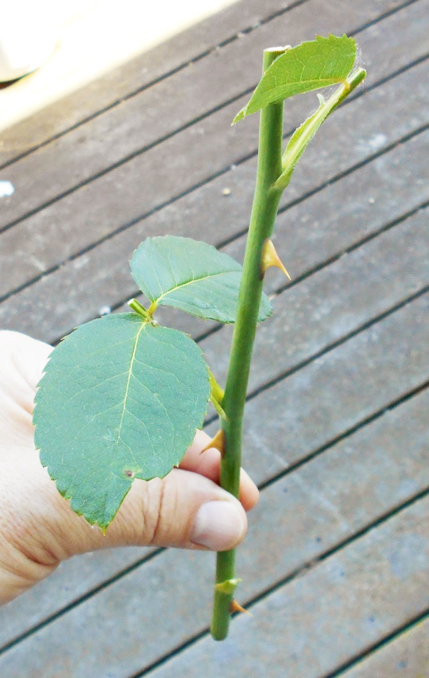
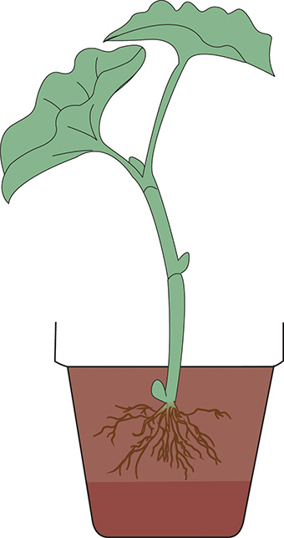
v
2) Setek
v
Syarat utama tumbuhan
yang dapat disetek adalah masih memiliki mata tunas
dari bagian tumbuhan.
1
2
3
Dahan dipotong dan dipindahkan ke pot atau di tanah.
Tanam hasil potongan tersebut di tanah yang subur.
Akar akan muncul dari batang dan tumbuh menjadi tumbuhan baru.

Slide 33
3) Sambung
1
TUJUAN:
Menggabungkan sifat-sifat unggul dari dua tanaman sehingga diperoleh tanaman yang memiliki sifat-sifat unggul.
Sambungkan kedua batang tanaman, lalu ikatlah dengan plastik.
Potonglah batang tanaman berbentuk huruf V untuk batang bawah. Potonglah batang tanaman berbentuk huruf V terbalik untuk batang atas.
2

